Slide 1
CHƯƠNG 7 LẬP TRÌNH ỨNG DỤNG MẠNG MULTI-THREAD

Slide 2
NỘI DUNG
Giới thiệu
Khái niệm về Thread
Tạo và Quản lý Thread
Ứng dụng Thread trong Server
Sử dụng thread cho việc truyền và nhận dữ liệu
Thread Pool

Slide 3
MỤC TIÊU
Trình bày được cách thức sử dụng Thread.
Xây dựng được các ứng dụng đa luồng.

Slide 4
GIỚI THIỆU
Ôn lại: Ở các chương trước, chúng ta đã sử dụng các lớp socket không đồng bộ (asynchronous) để thực hiện các tác vụ mạng ở chế độ nền (background).
Vấn đề: Chương trình có thể tiếp tục chạy trong khi đợi các hàm socket hoàn thành.
Hướng tiếp cận mới: Chương này sẽ giới thiệu một phương pháp mạnh mẽ và linh hoạt hơn để đạt được mục tiêu tương tự: sử dụng Thread.

Slide 5
KHÁI NIỆM VỀ THREAD
Định nghĩa: Thread (luồng) là một đường dẫn thực thi đơn lẻ trong một tiến trình (process). Một chương trình khi khởi chạy sẽ có ít nhất một luồng chính (main thread).
Đa luồng (Multi-threading):
  Một chương trình có thể có nhiều luồng chạy đồng thời.
  Tất cả các luồng trong cùng một tiến trình sẽ chia sẻ chung không gian bộ nhớ, giúp việc trao đổi dữ liệu trở nên dễ dàng.

Slide 6
KHÁI NIỆM VỀ THREAD
Lợi ích:
  Tăng khả năng phản hồi của ứng dụng (VD: Giao diện người dùng không bị "đơ" khi đang xử lý tác vụ nặng).
  Tận dụng tối đa sức mạnh của CPU đa nhân.

Slide 7
TẠO VÀ QUẢN LÝ THREAD
Namespace: System.Threading chứa các lớp cần thiết.
Lớp Thread: Dùng để tạo và điều khiển một luồng mới.
  Hàm tạo: Thread(ThreadStart start)
  ThreadStart là một delegate, trỏ đến phương thức mà luồng sẽ thực thi.

Slide 8
TẠO VÀ QUẢN LÝ THREAD
Các bước tạo và chạy một Thread:
  Viết một phương thức (method) cho luồng thực thi.
  Tạo một đối tượng Thread và truyền phương thức đó vào.
  Gọi phương thức Start() để bắt đầu.

Slide 9
TẠO VÀ QUẢN LÝ THREAD
Các bước tạo và chạy một Thread:
  Ví dụ:
    void TaskForThread() {
    Console.WriteLine("Luồng phụ đang chạy...");
    }
    // Trong hàm Main hoặc một phương thức khác
    Thread myThread = new Thread(new ThreadStart(TaskForThread)); myThread.Start(); // Bắt đầu thực thi TaskForThread()

Slide 10
TẠO VÀ QUẢN LÝ THREAD
Các phương thức quan trọng của lớp Thread
Phương thức | Chức năng
Start() | Bắt đầu chạy luồng.
Join() | Chặn luồng hiện tại cho đến khi luồng này kết thúc.
Sleep(int ms) | Tạm dừng luồng trong một khoảng thời gian (tính bằng mili giây).
Abort() | Yêu cầu chấm dứt luồng. (Cần sử dụng cẩn thận!)
Interrupt() | Ngắt một luồng đang ở trạng thái chờ (Wait, Sleep, Join).

Slide 11
ỨNG DỤNG THREAD TRONG SERVER
Thách thức lớn nhất của Server: Làm thế nào để phục vụ nhiều Client cùng một lúc?
Giải pháp dùng Thread:
  Đây là mô hình kinh điển và dễ hiểu.
  Nguyên tắc: Mỗi khi có một Client kết nối thành công, Server sẽ tạo ra một Thread mới dành riêng để phục vụ Client đó.
  Luồng chính của Server sẽ quay trở lại trạng thái lắng nghe (Listen) để sẵn sàng cho các kết nối tiếp theo.

Slide 12
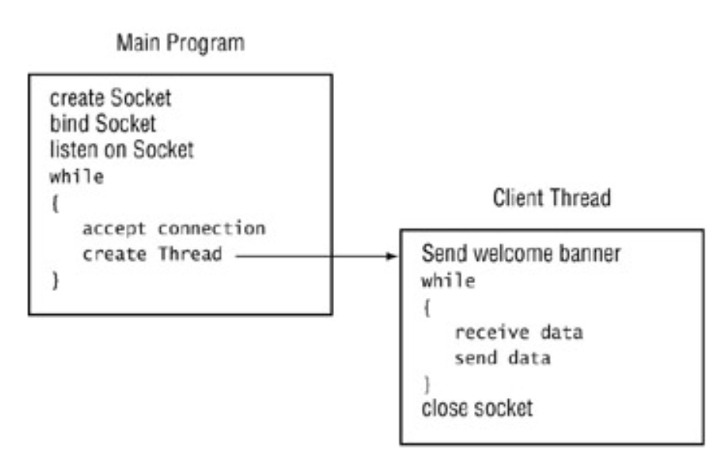
ỨNG DỤNG THREAD TRONG SERVER
Tạo một Thread Server

Slide 13
ỨNG DỤNG THREAD TRONG SERVER
Tạo một Thread Server
  Khi phương thức Accept() được gọi trong Server, nó sẽ tạo ra một đối tượng socket mới cho kết nối đó.
  Đối tượng này sau đó sẽ được truyền đến phương thức ủy thác của thread và sử dụng thread đó để trao đổi dữ liệu với Client.

Slide 14
SỬ DỤNG THREAD CHO VIỆC TRUYỀN VÀ NHẬN DỮ LIỆU
Cùng với sự hỗ trợ cho việc kết nối nhiều Client, thread cũng có thể được sử dụng khi mà không có một mô hình giao thức rõ ràng nào được sử dụng.
Một vấn đề là trong các ví dụ trước chúng ta đều biết rằng cả Client và Server biết chính xác khi nào chúng sẽ nhận và truyền dữ liệu.

Slide 15
SỬ DỤNG THREAD CHO VIỆC TRUYỀN VÀ NHẬN DỮ LIỆU
Tuy nhiên, điều này là không đúng trong các ứng dụng thực tế.
Chẳng hạn như trong một chương trình chat, bên nhận sẽ không biết chính xác khi nào bên gửi sẽ gửi dữ liệu.

Slide 16
SỬ DỤNG THREAD CHO VIỆC TRUYỀN VÀ NHẬN DỮ LIỆU
Để giải quyết vấn đề này, ta cần sử dụng Thread bằng cách tạo ra một thread thứ cấp chuyên để xử lý việc gửi và nhận dữ liệu.
Cách này giúp đảm bảo rằng quá trình gửi và nhận dữ liệu diễn ra liên tục và không bị gián đoạn, đồng thời mỗi thread có thể xử lý các tác vụ riêng biệt mà không ảnh hưởng đến các hoạt động khác của chương trình.

Slide 17
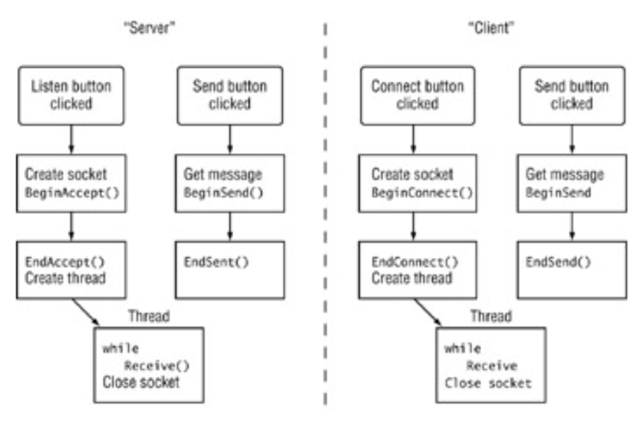
SỬ DỤNG THREAD CHO VIỆC TRUYỀN VÀ NHẬN DỮ LIỆU
Sơ đồ sử dụng thread cho chương trình chat

Slide 18
SỬ DỤNG THREAD CHO VIỆC TRUYỀN VÀ NHẬN DỮ LIỆU
Sơ đồ sử dụng thread cho chương trình chat (Code)

Slide 19
THREAD POOL
Việc tạo ra nhiều thread mỗi khi có một kết nối đến sẽ làm chậm thời gian thực hiện của chương trình.
Để khắc phục tình trạng này, ta sử dụng Thread Pool.

Slide 20
THREAD POOL
Lớp ThreadPool
  Lớp ThreadPool được chứa trong namespace System.Threading.
  Lớp ThreadPool gán một ủy thác (delegate) tới các thread trong thread pool.
  Tất cả các phương thức trong lớp ThreadPool là phương thức tĩnh, vì vậy hàm tạo (constructor) không bao giờ được sử dụng.

Slide 21
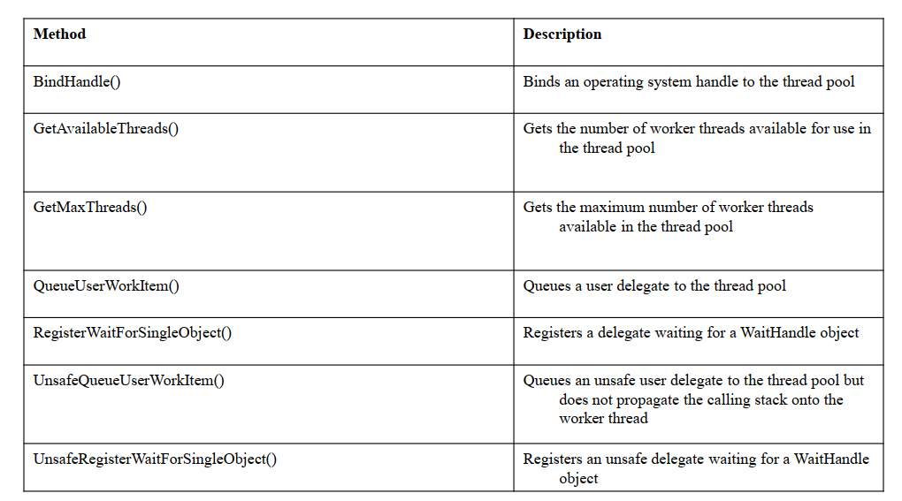
THREAD POOL
Các phương thức trong lớp ThreadPool

Slide 22
THREAD POOL
Đăng ký
  Để đăng ký một ủy quyền cho việc sử dụng các thread trong thread pool ta dùng cú pháp sau:
  ThreadPool.QueueUserWorkItem(new WaitCallback(Counter));
  Biến `Counter` là ủy thác của phương thức chạy trong thread.

Slide 23
THREAD POOL
Ví dụ: ThreadPoolSample.cs (Code)
  Khi chương trình chạy, bạn sẽ thấy thông báo:
    "Chương trình chính bắt đầu"
    "Chương trình chính đang làm việc khác..."
    Sau đó, ThreadPool sẽ thực hiện công việc và in ra thông báo:
    "Công việc bắt đầu trong ThreadPool"
    "Thông điệp: Lời chào từ ThreadPool"
    "Công việc hoàn thành trong ThreadPool"

Slide 24
THREAD POOL
Kiểm tra kết quả:
  Bạn sẽ thấy rằng mặc dù chương trình chính tiếp tục làm việc ("Chương trình chính đang làm việc khác..."), nhưng công việc trong ThreadPool vẫn được thực thi song song.
  Sau 2 giây, thông báo "Công việc hoàn thành trong ThreadPool" sẽ xuất hiện.

Slide 25
THREAD POOL
Sử dụng ThreadPool trong Server
  Đối với các server có ít client kết nối đến cùng một lúc (<25), ta có thể sử dụng ThreadPool để phục vụ cho các client thay vì sử dụng thread riêng biệt.
  Mỗi client sẽ được gán một item và được xử lý bởi một thread trong ThreadPool.

Slide 26
THREAD POOL
Sử dụng ThreadPool trong Server
  Ví dụ về Server sử dụng thread pool (Code)
  Khi có một client kết nối, server sẽ gọi ThreadPool.QueueUserWorkItem để xử lý kết nối đó bằng phương thức HandleClient. Điều này cho phép server không bị chặn bởi mỗi kết nối, thay vào đó mỗi kết nối sẽ được xử lý trong một thread riêng biệt do ThreadPool quản lý.

Slide 27
THREAD POOL
Sử dụng ThreadPool trong Server
  Ví dụ về Server sử dụng thread pool (Code)
  Xử lý dữ liệu:
    Server sẽ nhận dữ liệu từ client qua NetworkStream, sau đó in ra và gửi phản hồi lại cho client.
  Đóng kết nối:
    Sau khi xử lý xong, kết nối sẽ được đóng.

Slide 28
THREAD POOL
Sử dụng ThreadPool trong Server
  Kiểm tra chương trình Server TCP sử dụng ThreadPool bằng cách tạo TcpClientTest.cs (Code)
  Chạy server trước.
  Chạy client, nhập ví dụ: Xin chào Server!.
  Quan sát server in ra:
    Đã kết nối với một client!
    Nhận dữ liệu từ client: Xin chào Server!
  Client nhận phản hồi

Slide 29
Q&A

